Slide 1




閱讀理解
策略教學
桃園市國教輔導團國語文國小組
2019.05.08

Slide 2
推論、提問與理解
(inference, question & understand)
主講人：魏慶雲

Slide 3
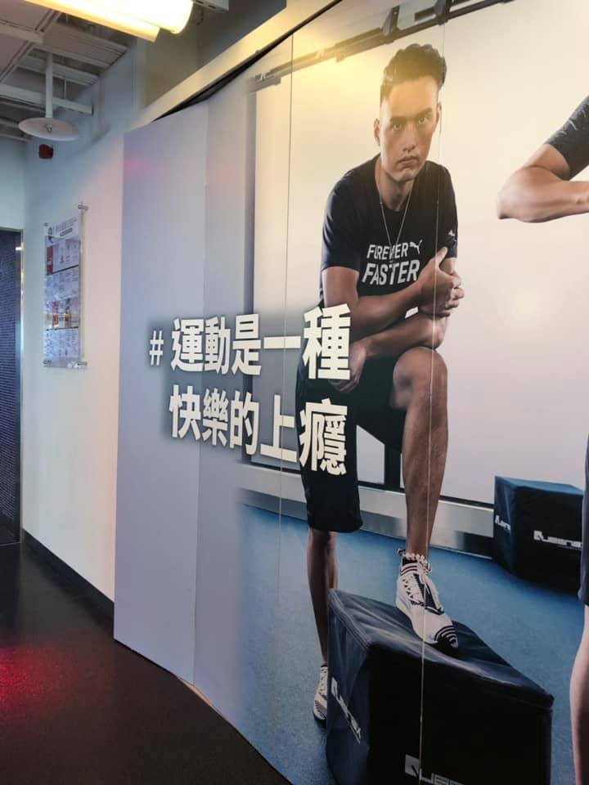
我思故我在
這是說
運動很快樂所以上癮？
還是
運動上癮所以很快樂？

Slide 4
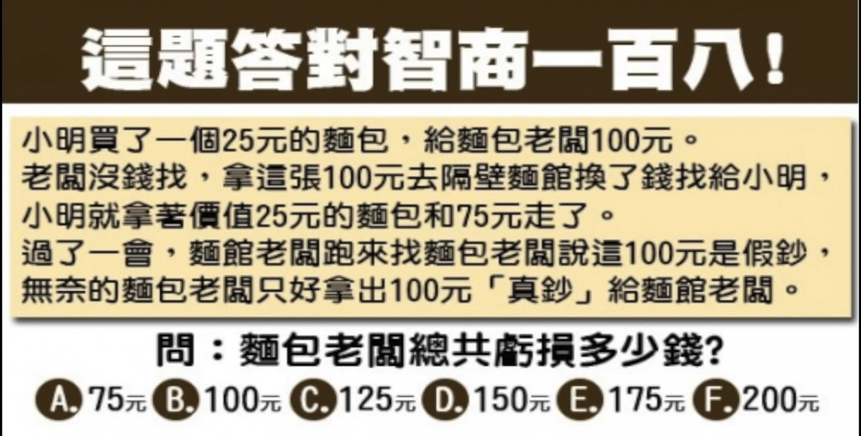
我思故我知（？）

Slide 5
閱讀教學的現況
閱讀量太少
閱讀過於被動
僅「讀過」文本。
不懂如何幫助自己探索知識、推測人物情節的進展，以增進閱讀理解、增加閱讀樂趣。

Slide 6
閱讀理解的三個層次
文字符號 (surface code)
文本表徵 (textbase)
情境模式 (situation model)
~ van Dijk; Kintsch (1983)

Slide 7
運用「提問」強化理解
閱讀的自我提問是一種自我對話，是閱讀的自我監控。
對文本進行主動式探究及發問，以達到閱讀理解的目的。
提問使讀者得以運用他們既有的知識，也為拓展知識所需學習的事物設定準則。（近側發展區；ZPD）
以提問帶領推論方向

Slide 8
「推論」的教學引導
詢問「為什麼」
詢問訊息中的不明、缺漏之處
詢問有關角色、目的與動機的問題
詢問理解監控的問題，如：與預測不同、沒講清楚之處
～連啟舜、曾玉村 (2017)

Slide 9
閱讀與學習
新知
教師指導
閱讀以習得
已知

Slide 10
KWL 模式
三段式的教學模式
Know → Want to Know → Learn
即「已知、想知、新知」
以提問方式引起學生閱讀動機

Slide 11
理解監控
能整合文章不同區塊間 (上下文、句子、段落等)的內容
結合自身背景知識，以超越文章字面的訊息（填補文中省略、遺漏的部分或是推論出言外之意）。

Slide 12
推論出什麼？
小強被老師罵了，他正傷心的獨坐在角落。
班長非常喜歡唱一首歌。
「江山美人」總能撫慰他的心靈。

Slide 13
推論策略
推論：根據文本內的線索訊息，提出一個具邏輯性的結論，以理解文本要傳達的意涵。
類型：直接推論、間接推論
策略:
策略 | 教學要點 | 一年級 | 二年級 | 三年級 | 四年級 | 五年級 | 六年級
推論 /句型 | 1.連結線索 (指示代名詞/轉折詞) | ● 指 | ● 指 | ● 轉
 | 2.連結文本的因果關係 | ● | ● | ● | ●
 | 3.由文本找支持的理由 |  |  | ● | ● | ● | ●
 | 4.找不同觀點(找反證) |  |  |  | ● | ● | ●
自我 提問 | 六何法 |  | ● | ●
 | 有層次的提問 |  |  |  | ◐ | ● | ●
 | 詰問作者 |  |  |  |  |  | ●

Slide 14
1.連結線索 (1~3)
閱讀歷程中，從不同的句子裡，找出相互對應的詞彙或概念，相互連結形成有意義且連貫的心裡表徵。
策略
  指示代名詞
  轉折詞

Slide 15
連結線索策略—指示代名詞
在不同的句子裡，找出相互對應的詞彙，整合出連貫的意義。
小螞蟻看見一隻麻雀，他急忙問：
「麻雀姐姐，燕子為什麼都不見了呢？」
麻雀說：「天冷了，他們去南方過冬，要到明年春天才回來。」

Slide 16
連結線索(指代詞)教學流程
標記課文中的指示代名詞
--你、我、他、你們、我們、他們……
寫出代名詞的真實身份
--如：在「他」的旁邊註記「小螞蟻」。
接著請學生依其註記念誦沒有代名詞的課文
--如：小螞蟻看見一隻麻雀，「小螞蟻」急忙問……

Slide 17
連結線索策略—轉折詞
轉折詞是將兩個意思相反或相對的句子連接起來，使整個語意連貫。
南一三下「快樂的送書人」
祖父曾經告訴我，他小時候家境十分貧困，沒有錢買書。有一天，他在土地廟前撿到一本故事書，雖然有些破舊，內容卻深深吸引住他。他坐在廟前，一頁接著一頁的看，沉醉在有趣的故事裡。這時候，一位老太太抱著一疊書走過來，說：「小弟弟，我發現你很愛看書，這些是我小孩看過的故事書，現在他們都長大了，這些書就送給你。」
祖父十分感念老太太送書的恩情，讀了那些書，不僅增廣了見識，他的人生也變得更美好。因此，他決定以後也要當個快樂的送書人，讓更多人能享受到讀書的樂趣。他常說：「雖然社會進步了，書本的取得也愈來愈容易，但是，我還是要繼續送書給需要的孩子們，因為我是一個快樂的送書人。」
老太太和祖父送書的出發點一樣嗎？

Slide 18
2.找連結文本的因果關係(1~4)
從文章脈絡中，找出造成某事件發生的原因、結果。
將其間的因果關係相互連結，整合出連貫的意義。
若前面的事件是造成後面事件的原因，即代表這二者之間有因果關係。
亦即：前因事件若不存在，後果事件就不會發生。

Slide 19
因果關係的表達方式
有關鍵詞的因果關係
--關鍵詞：因為、由於、所以、因此
--因為今年雨水少，所以大家必須節約用水。
--由於今年雨水少，大家必須節約用水。
--今年雨水少，因此大家必須節約用水。
推論型的因果關係
原句：天冷了，燕子要去南方過冬。
因果句：因為天冷了，所以燕子要去南方過冬。

Slide 20
有關鍵詞的因果關係
之教學流程
1.找出課文關鍵詞
2.套入因果關係的句型檢視
例句:
小刺蝟很不快樂，因為他沒有朋友。大家都怕小刺蝟身上的刺，不敢靠近他。
因為大家害怕他身上的刺，所以小刺蝟沒有朋友，因此他很不快樂。
「先果後因」

Slide 21
舅舅是如何讓螢火蟲復育成功?
關鍵詞or推論
多因單果
舅舅說，他也是研究了很久，才知道當年外公為了增加農作物的產量，大量的使用農藥，使螢火蟲賴以維生的小蝸牛無法生存，螢火蟲才會跟著消失。為了找回滿山滿谷的螢火蟲，這幾年，他不但沒用除草劑，甚至連農藥也不噴了。不噴農藥以後，那些靠雜草維生的蝸牛回來了，靠小蝸牛維生的螢火蟲也就跟著回來了。這時，我們恍然大悟，原來舅舅不用農藥，就是要復育這些螢火蟲。
漸漸的，天色暗了下來，媽媽想把院子裡的電燈打開，舅舅連忙阻止說：「螢火蟲是靠身上的發光器尋找配偶的，現在是螢火蟲的繁殖期，如果把電燈打開，雄螢火蟲看不到雌螢火蟲發出來的亮光，就沒辦法繁衍下一代了。」
康軒第十冊第八課「閃亮的山谷」

Slide 22
多因單果
螢火蟲
成功繁殖
不用農藥
避免光害

Slide 23
多層推論
以果為因
近年來，溫室效應造成地球暖化與氣候異常的情形日益嚴重，你知道地球暖化與氣候異常會帶來什麼影響嗎？一是冰山、冰河逐漸融化，導致海平面上升，部分低海拔的陸地將被淹沒；二是氣候忽冷忽熱，水旱災頻率增加，地球的氣候與自然生態之間會失去原有的平衡。
～翰林五上；邁向低碳生活

Slide 24
3.由文本找支持的理由
(3~6)
閱讀者根據文本內容整合出某些想法或觀點：
讀者的觀點：要能合理詮釋文本，形成自己的觀點，並從文本中提出支持的理由和證據。
能從文章中出現的理由/實例，提取合理的上位概念
區辨文章觀點和理由之間的連結是否適當
作者的觀點：作者在文中所提出的觀點，讀者能在文本中找到支持的理由和證據。

Slide 25
由文本找支持理由的教學步驟
步驟ㄧ：找出文章中的重要觀點(論點)
步驟二：逐段找出支持觀點(論點)的理由
步驟三：檢核所提出的理由是否適切
步驟四：歸納總結重要的觀點(論點)與理由

Slide 26
第十二課 聰明的公寓
小晴家在一棟公寓的四樓，外頭好熱，進了門卻覺得很涼快。其實她家沒有裝冷氣，祕訣是來自陽臺的綠意。原來，小晴的媽媽有神奇的「綠手指」！她在陽臺上種了許多植物，一片綠意，讓人感覺清涼。
小晴的爸爸注重通風問題，他設計的窗戶可以向外推開，依風向調整角度，歡迎風兒來作客。天花板上的吊扇，能帶動空氣通，我們寫功課時，涼風就在身邊打轉，好舒服。
回家前，小晴的媽媽送我一盆黃金葛。她說，多種點綠色植物，一看就覺得涼快，我也要跟家人一起想想，怎樣讓我們家也聰明起來。
觀點
聰明的公寓
分類
植栽
通風
課文內容
陽台的植物
吊扇的使用
窗戶的設計

Slide 27
4.找不同觀點（找反證）
(4~6)
當文章對某一事物有不同立場的不同觀點時，先整理出特定觀點，再全文比較不同之處。
找不同觀點（找反證）教學步驟
步驟ㄧ：找出文章中的不同觀點(論點)
步驟二：找出支持各觀點(論點)的理由
步驟三：比較觀點(論點)間的不同之處
步驟四：歸納總結重要的觀點(論點)與理由

Slide 28
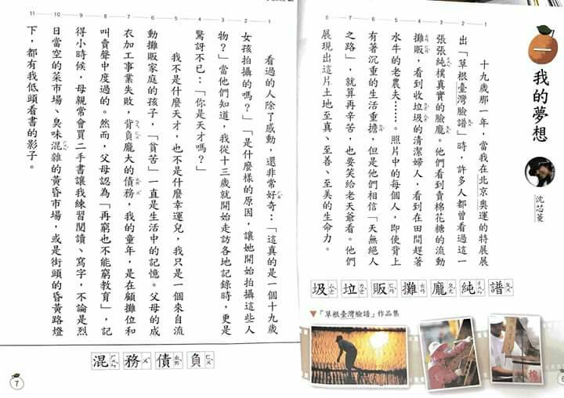
➯ 作者是個天才嗎？
第一課 我的夢想 沈芯菱
十九歲那一年，當我在北京奧運的特展展出「草根臺灣臉譜」時，許多人都曾看過這一張張純樸真實的臉龐。他們看到賣棉花糖的流動攤販，看到收垃圾的清潔婦人，看到在田間趕著水牛的老農夫… …。照片中的每一個人，即使背上有著沉重的生活重擔，但是他們相信「天無絕人之路」，就算再辛苦，也要笑給老天爺看。他們展現出這片土地至真、至善、至美的生命力。
看過的人除了非常好奇：「這真的是一個十九歲女孩拍攝的嗎？」「是什麼樣的原因，讓她開始拍攝這些人物？」當他們知道，我從十三歲就開始走訪各地紀錄時，更是驚訝不已：「你是天才嗎？」
我不是什麼天才，也不是什麼幸運兒，我只是一個來自流動攤販家庭的孩子，「貧苦」一直是生活中的記憶。父母的成衣加工事業失敗，背負龐大的債務，我的童年，是在顧攤位和叫賣聲中度過的。然而，父母認為「再窮也不能窮教育」，記得小時候，母親常會買二手書讓我練習閱讀、寫字，無論是烈日當空的菜市場、臭味混雜的黃昏市場，或是街頭的昏黃路燈下，都有我低頭看書的影子。

Slide 29
正面
反面
論點
是天才
不是天才
理由
十九歲就拍出讓人感動的照片
在艱困的環境下仍不斷苦讀
意義
年紀輕輕有非凡的成就
曾經做出許多努力與付出
結論

Slide 30
5.自我提問
在閱讀的過程中，讀者能問出「不同層次的問題」， 有助於：
注意到文章中的重要訊息
確認自己是否已經了解文章的意義
培養提出好問題的技巧
培養讀者統整文章概念的能力，及訓練組織高層次思考的問題。

Slide 31
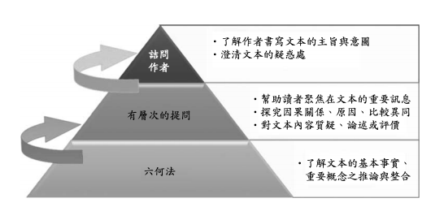
自我提問的學習歷程
～陳海泓、林秀娟、盧明君，(2017)

Slide 32
有層次提問的類型
～陳海泓、林秀娟、盧明君，(2017)
事實性問題
推論性問題
  跨段落找出事情的起因、經過、結果
  在一連串的論點之後，歸納出重點
  描述主角的特質，並找到支持的理由
  推測故事中的情緒或氣氛
  找出文章的主旨
  連結代名詞與主詞的關係
  依據前後文，推論出文中的訊息
  探究事情發生的因果關聯
評論性問題
  設身處地以主角立場評估事件發生
  對作者寫作手法提出疑問
  對文本內容進行質疑

Slide 33
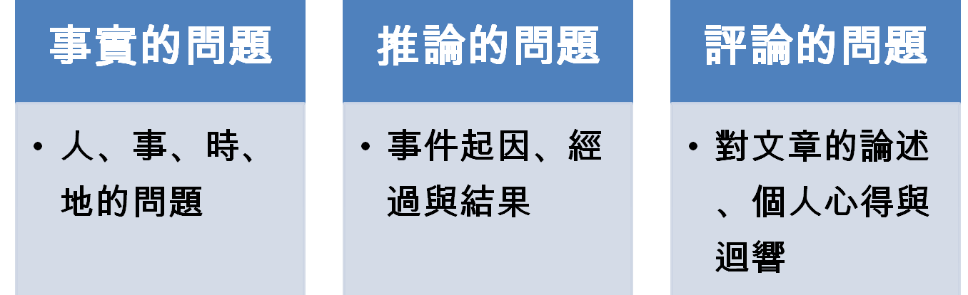
問題的層次及常見的問法、問句
何事、如何、為何
文章裡可以找到
答案的問題
須依據課文內容思考
、推論出答案的問題
以背景知識回答問題
或對文章提出評論
、個人心得與感受
可用六何法
問問題
利用
已知的事實
問問題
利用關鍵字
你覺得、你認為、
對你而言、
如果是你問問題
易
難

Slide 34
「推論問題」的檢核
1.我的問題包含問號。
2.我有利用「我已知道的事實」問問題。
3.答案要經過思考、推理才能找得到。
4.我有換句話問。
例如:
松鼠尾巴很大，用處很多，最主要的功用，就是讓牠在樹林間飛跳時，能保持身體的平衡；當松鼠從樹上跳下來時，也可以利用尾巴讓身體如降落傘般平穩著地。天冷時，牠門就用毛茸茸的尾巴，把自己裹起來，像一條溫暖的大圍巾。
松鼠沒有翅膀，為何從從樹上掉下來時不會受傷？
松鼠為什麼要有大大的尾巴？

Slide 35
1.我的問題包含問號。
2.我有利用「我已知道的事實」問問題。
3.答案要經過思考、推理才能找得到。
4.我有換句話問。
前幾天，阿嬤生病，躺在床上打針吃藥，身體很虛弱，家人都很著急。我忽然想到她那麼愛收驚，是不是收驚會對她有幫助？我想，或許我可以試著幫她收驚。
於是，趁家人不在，我跑到廚房，用飯碗盛了一碗白米，拿一件阿嬤的衣服，把那碗白米包起來，點上三支香，恭恭敬敬站在阿嬤床前，一邊對熟睡著的阿嬤，全身比畫，一邊念咒語：「……天清清，地靈靈……祈求天公、地王、恩主公、媽祖婆……江神、海神、山神、過路的諸神，保佑我阿嬤，讓我阿嬤無驚無怕、無病無痛……」
小翔為何要趁家人不在的時候替阿嬤收驚？請在文本中找出支持的理由。

Slide 36
6. PIRLS 四層次提問
直接由文本中找到答案，不必思考。
如：人、地、時、事、情節、場景等。
提取訊息
連貫前後文，找出未明確描述的關係。
如：事件的排序，人物間的關係，代名詞的指稱或總結重點等。
推論訊息
以自己的理解建構文本完整的細節。
如：歸納全文主題，描繪人物性格，推測語氣語意，甚至是在真實世界的應用等。
詮釋整合
比較評估
跳脫文字內容，而去討論作者或批判文章。

Slide 37
檢驗一下實力
（文本：我的夢想）
0
你有什麼夢想？
作者多大時在北京奧運有特展展出？
特展裡展出了哪些不同的人物？
試比較作者小時候不同讀書環境的異同？
依序寫出作者父母親曾從事的工作？
你認為作者強調「父母認為『再窮也不能窮教育』」的意義是什麼？
你追求夢想的方式與作者有何異同？
1
1
3
2
4
3

Slide 38

牛刀小試
文本：一路逆風
時間：5分鐘
提問：2~4層次各一題
呈現：將問題寫在壁報紙上
分享：共同討論

Slide 39
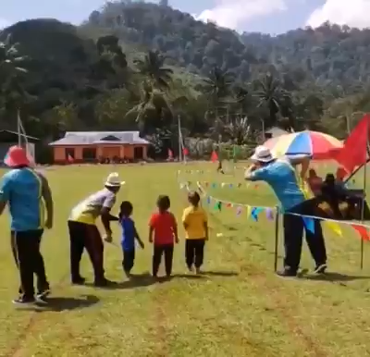
理解為何需要監控

Slide 40
感謝聆聽
An education is not so much about making
a living as making a person. – Tara Westover
比起教我們謀生，
教育更多的功能是教我們如何健全自己。

